Slide 1
中 文
为了与外国有关连的
儿童及其家长的
教育咨询会
In海部市
有越南语, 葡萄牙语，西班牙语，英语，中文，菲律宾语/他加禄语的翻译!
升学的事，日语教育的事，学校所需费用的事，学校生活担心的事等等…有任何烦恼的事都可以来咨询。
【日期】
2023年8月5日（星期六）13:00～15:30
【会場】
海部市役所 D会议室
（海部市七宝町沖之岛深坪１番地）
【对象】
与外国有关连的中学生及其家长 20组
【内容】
日本的教育制度,初中升高中时升学准备的必要事项,
前辈的经验谈 等
【申请方法】
请在背面填写申请书后，用传真或电子邮件发送。
【申请截止日期】
7月25日（星期二）必须到达
主办：海部市・海部市教育委员会・公益财团法人爱知县国际交流协会

Slide 2
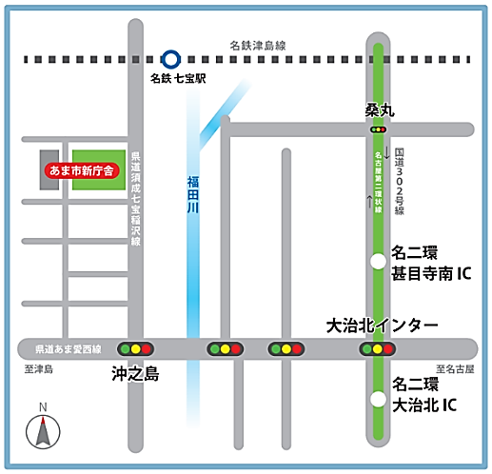
【地址】
海部市役所
地址：海部市七宝町沖之岛深坪１番地
交通：从名铁「七宝」站下车步行15分钟
※如果您开车前来，请停在海部市役所的停车场。
【申请・咨询处】
公益财团法人爱知县国际交流协会
电子邮件: kikin@aia.pref.aichi.jp
电话： 日语对应 052-961-8746 / 多语言对应 052-961-7902
传真: 052-961-8045
地址：名古屋市中区三の丸2-6-1 爱知县三之丸庁舎内
【申请书】
▼以下个人信息将用于该项业务的运营，未经个人同意，不会向第三方披露。我们在收到申请后会与您联系。如果在一周内没有收到回复，请您再次联系我们。
姓名（大人） | 国籍 | 翻译
 |  | □需要（ 语） □不需要
 |  | □需要（ 语） □不需要
联络方式 (如有紧急事项时与您联系) | 电话： 邮箱：
姓名(孩子) | 学校名 | 年级／年齢 | 翻译 | 其他
 | 中学校 | / | □需要（ 语） □不需要 | 您是什么时候来日本的？ （ 年 月份）
 | 中学校 | / | □需要（ 语） □不需要 | 您是什么时候来日本的？ （ 年 月份）
▼通过二维码也可以申请
想问的事情・想咨询的事情

